Slide 1
ВІТАЄМО

Slide 2
«МАЛА КРАПЛИНА ДЛЯ ВЕЛИКОГО ДІЛА»
Виконали: Аванесян Вячеслав,
Бичихін Артем,
Цигічко Карина,
учні 9-А класу.
Керівник: Бондаренко
Ольга Юріївна,
учитель історії,
класний керівник 9-А класу

Slide 3
Патріотизм – одне з людських почуттів, закріплених віками й тисячоліттями, що поєднує в собі любов до рідної землі, свого народу, бажання зберегти історично-культурну спадщину й готовність до їх захисту

Slide 4
Мета проекту:
формування в дітей та молоді патріотизму, сучасної національної ідентичності, відчуття національної гідності

Slide 5
Ідея проекту:
національна ідея як підґрунтя й консолідуючий чинник розвитку патріотичних настроїв учнівської молоді, учителів, суспільства й нації в цілому

Slide 6
Завдання проекту:
Надання конкретної допомоги, як матеріальної так і моральної
Популяризація українських звичаїв та традицій
Проведення акції для збирання коштів з метою надання необхідної допомоги.
Організації зустрічі з волонтерами та бійцями
Розпочати дослідницько-пошукову роботу для увіковічення пам’яті

Slide 7
Етапи реалізаціі проекту
Пошуково-аналітичний
Діяльнісний
(підсумковий)
Організаційний

Slide 8
Акція 1. Свято Українських страв

Slide 9
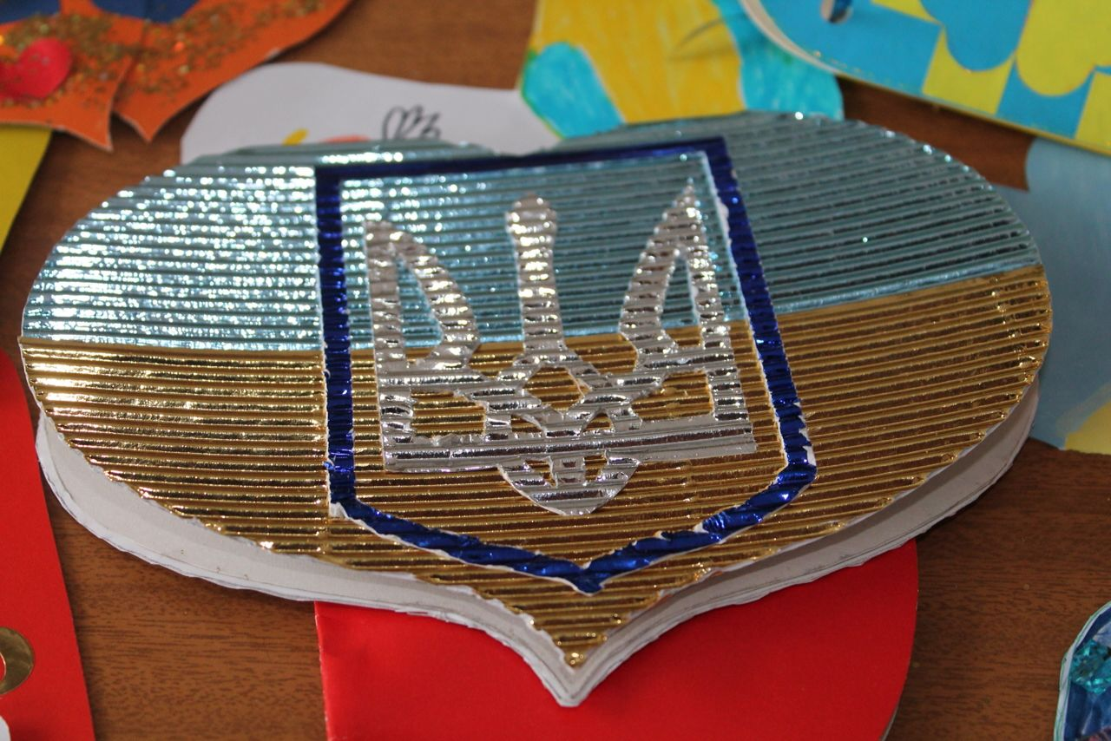
Акція 2. Листи бійцям АТО

Slide 10
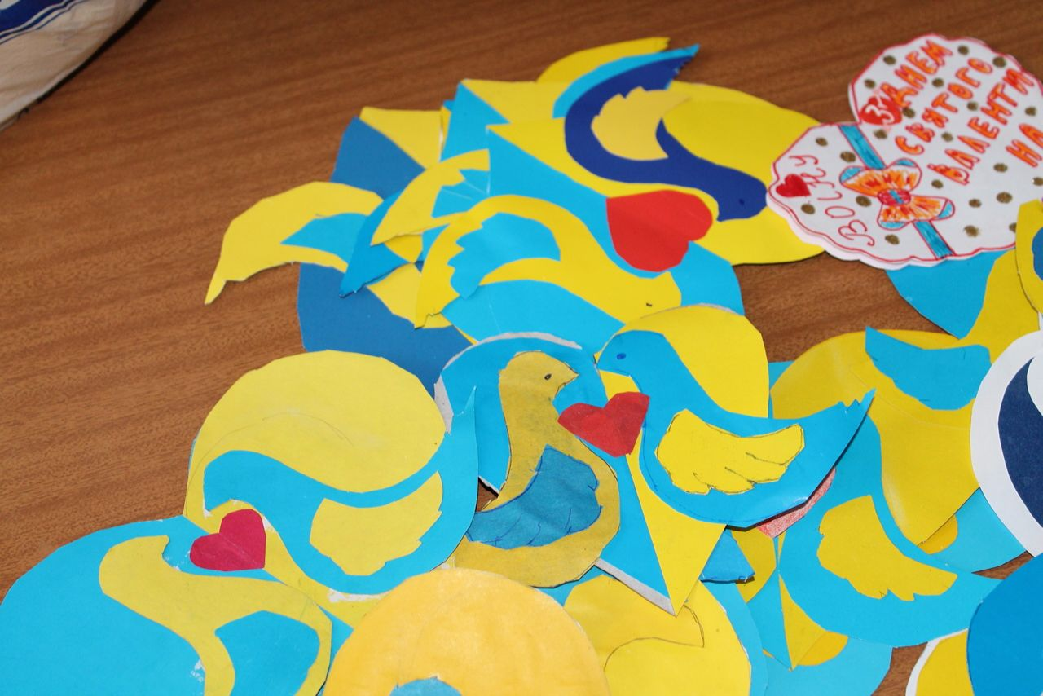
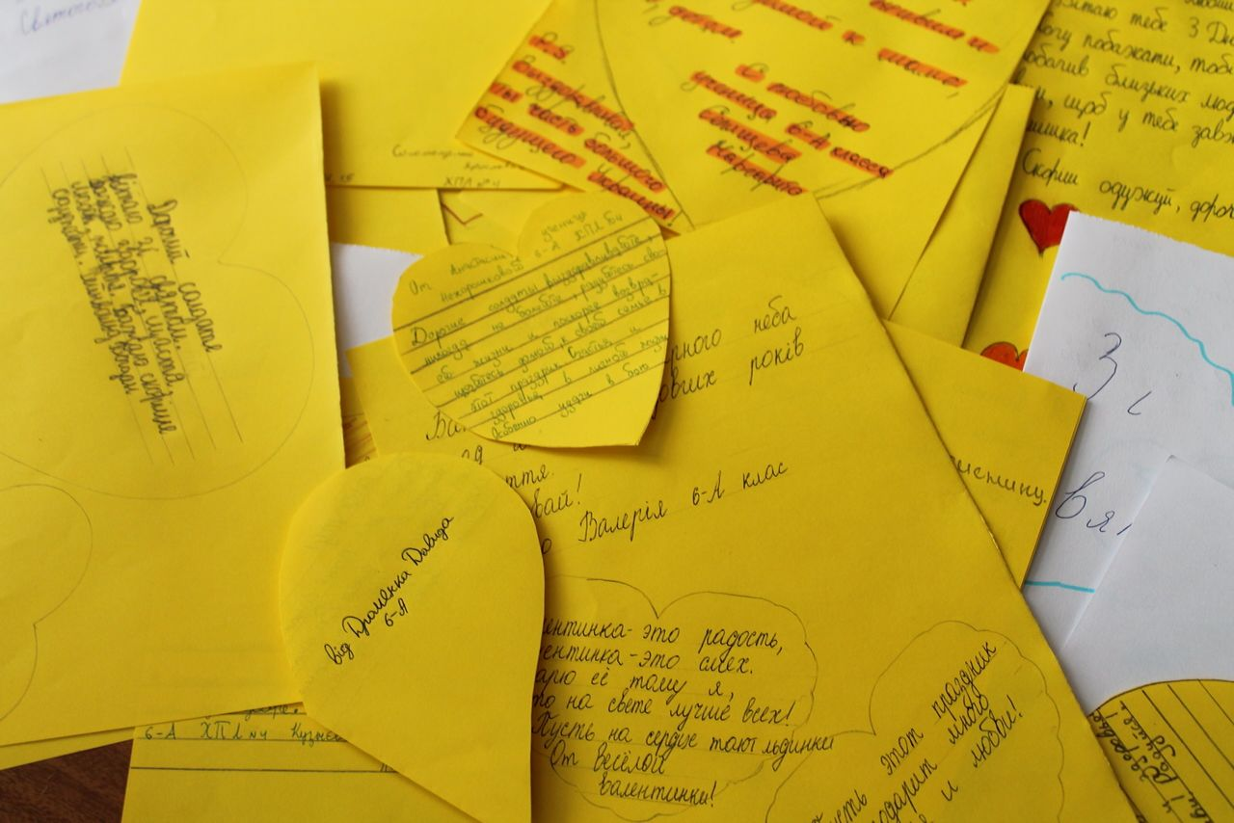

Slide 11
Акція 3. Хто є патріотом своєї країни?

Slide 12
Акція 4. Ніхто не забутий…

Slide 13
Перспектива подальшого розвитку проекту
вирішення проблеми виховання не просто патріотів своєї Батьківщини, а національно свідомих громадян, спадкоємців і продовжувачів національно-патріотичних традицій

